Slide 1
Projet SDCI
Oral de présentation
À l’attention de M. Chassot et M. Medjia
Travail réalisé par : Florian CLANET Rama DESPLATS Yuxiao MAO

Slide 2
Sommaire
01
Notre équipe et son organisation
02
La conception du projet
03
Nos choix d’implémentations

Slide 3
Notre équipe et son organisation

Slide 4

Rencontrez notre équipe
Rama DESPLATS
Florian CLANET
Yuxiao MAO
INSA-TSM-Contrat Pro
INSA-TBS
INSA-TSM

Slide 5
Notre organisation
Une organisation compliquée mais de qualité
Les rencontres virtuelles plutôt que physique
L’utilisation de gestionnaire de code en ligne

Au vu de nos emplois du temps jamais synchronisés, nous ne nous sommes retrouvés que 3 fois en vrai

Afin de partager notre travail et de toujours rester synchronisé, nous nous sommes servis de Git
Se servir de nos doubles cursus
Favoriser l’entraide et la discussion


Afin de maximiser l’efficacité de notre groupe, nous nous sommes servis des méthodes agiles pour gérer le projet
Nous avons choisi de réaliser des bi-weekly meetings pour toujours garder une vue d’ensemble de l’avancée du projet et de faire remonter les problèmes potentiels
S’autoformer pour monter en compétences
Assister les autres dans leur formation

○
Avant même de commencer le projet, nous avons dû nous former pour acquérir les compétences des étudiants de la formation initiale
Certains d’entre nous avait des acquis vis à vis de certains modules de cours, nous avons donc pu apporter notre expérience pour favoriser la montée en compétences des autres

Slide 6
La conception du projet

Slide 7
Description des UC
Étape 1 – Gestion par l’administrateur
Déploiement d’une gateway intermédiaire
Suppression d’une gateway intermédiaire
Lorsque l’administrateur constate une dépréciation des qualités de services, il peut déployer une gateway intermédiaire afin de rétablir les qualités de services initiales.
Lorsque l’administrateur constate que les qualités de services sont revenues à la normale et que la gateway n’est plus nécessaire, il peut supprimer une gateway intermédiaire afin de réduire la dépense de ressources inutile par le datacenter.

Slide 8
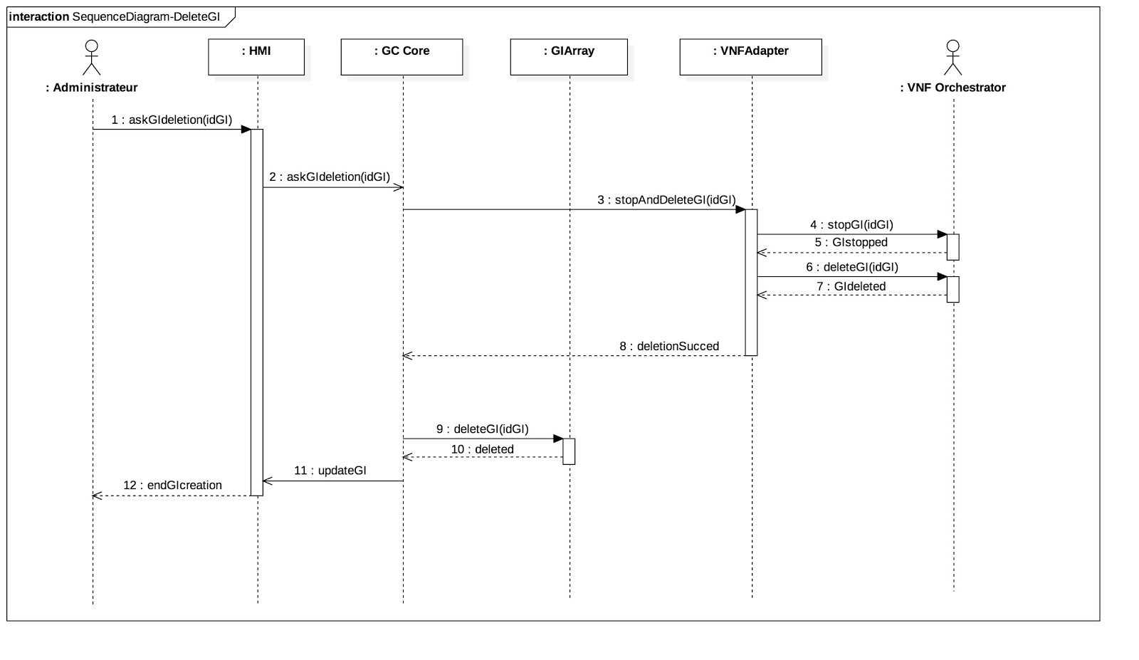
Déploiement d’une gateway intermédiaire

Slide 9
Description des UC
Étape 1 – Gestion par l’administrateur
Créer une nouvelle règle de redirection
Editer une règle de redirection
Supprimer une règle de redirection

Slide 10
Gestion des règles de redirection
Gateway finale
Gateway initiale
Gateway intermédiaire
Créer une nouvelle règle de redirection

Slide 11
Gestion des règles de redirection
Gateway finale
Gateway intermédiaire
Gateway initiale ou une autre Gateway intermédiaire
Editer une règle de redirection

Slide 12
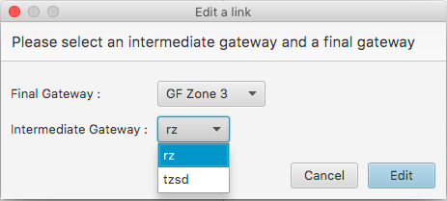
Gestion des règles de redirection
Editer une règle de redirection

Slide 13
Gestion des règles de redirection
Gateway finale
Gateway intermédiaire
Gateway initiale
Supprimer une règle de redirection

Slide 14
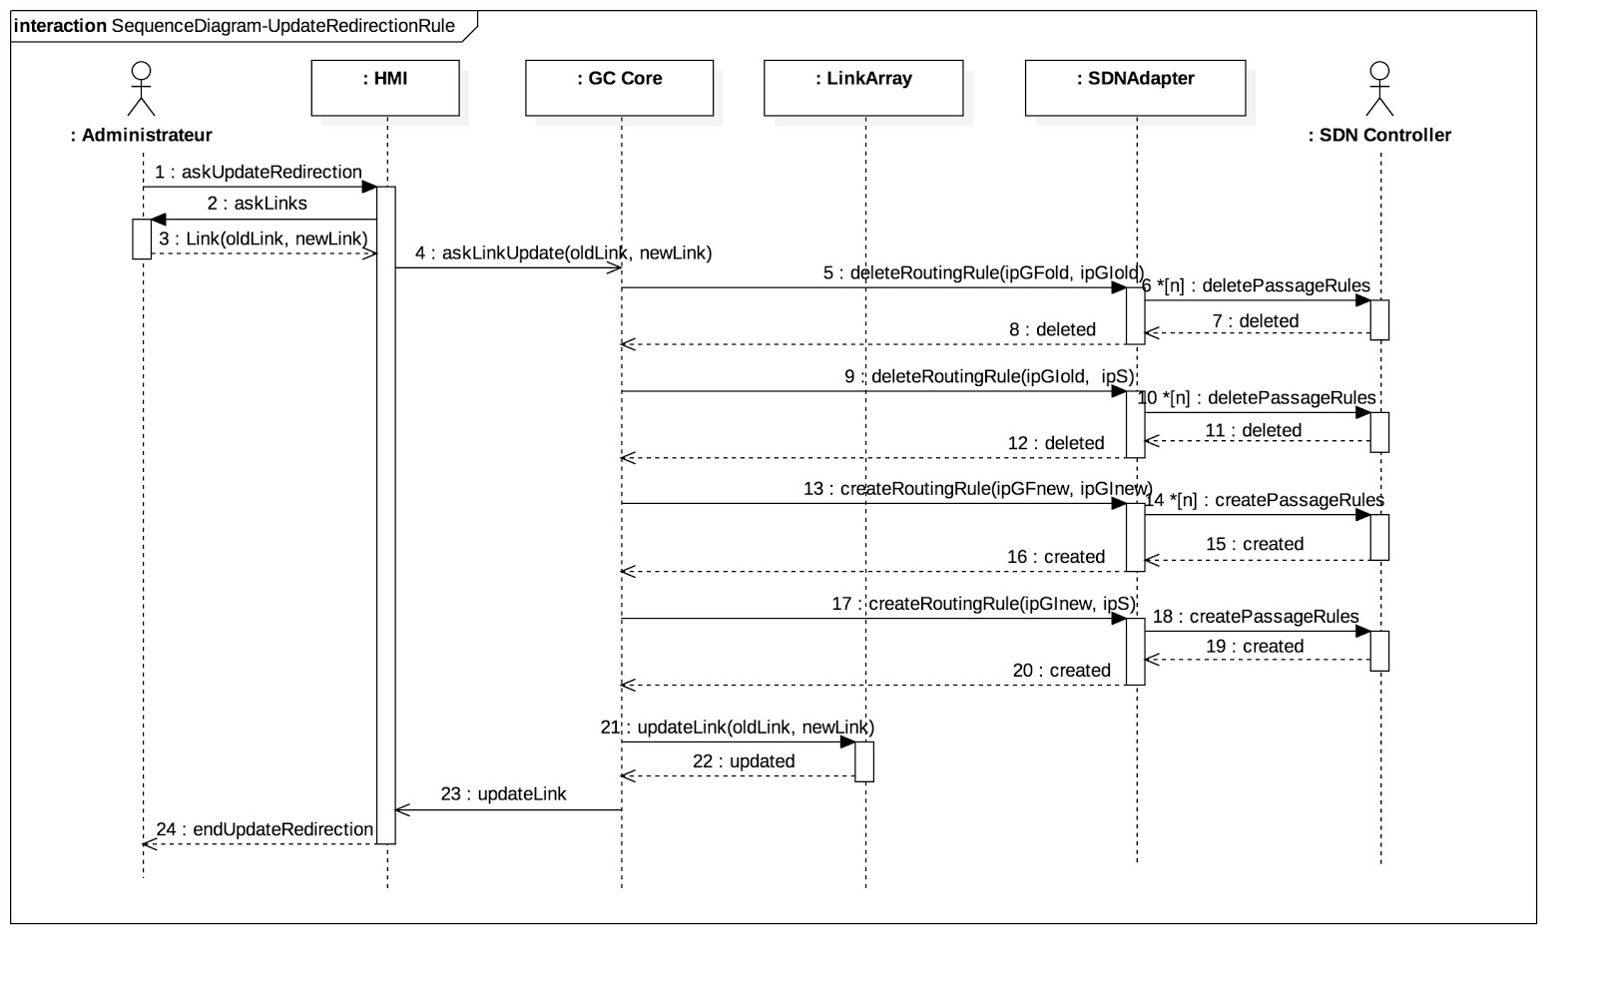
Gestion des règles de redirection

Slide 15
Description des UC
Étape 2 – Gestion automatique par le système
Initialisation des politiques par défaut du manager automatique
Le système mis en place doit être en mesure d’initialiser les politiques par défaut permettant au manager automatique de réguler le réseau. Cela afin de pouvoir analyser le réseau sans que l’administrateur n’ait à entrer ces politiques au préalable.

Slide 16
Initialisation des politiques par défaut
01
Période d’analyse de 3 min
02
Déduit les valeurs par défaut pour les métriques à analyser
03
Définition de la valeur acceptable et de la valeur maximum acceptable (valeur maximum = valeur acceptable + 20%)
Notes:
Les métriques étant le nombre de paquets sortants pour les gateways finales, le nombre de requêtes faites par le serveur et le pourcentage d’utilisation du CPU pour les gateways intermédiaires.

Slide 17
Initialisation des politiques par défaut
01
Période d’analyse de 3 min
02
Déduit les valeurs par défaut pour les métriques à analyser
03
Définition de la valeur acceptable et de la valeur maximum acceptable (valeur maximum = valeur acceptable + 20%)
- Exemple -
Résultat de l’analyse: Nombre de paquets sortant pour les GF : 200 Nombre de requêtes faites par le serveur : 150
Pourcentage d’utilisation de la CPU des GI : 70
Les limites sont donc, respectivement, 240, 180 et 84. Lors de la prochaine analyse, si le nombre de paquets sortant pour la GF1 est de 242 alors une alerte sera levé et une action corrective sera prise
Période d’analyse de 3 min
Notes:
Dire que l’administrateur a la possibilité de modiifer ces limites maximum acceptable

Slide 18
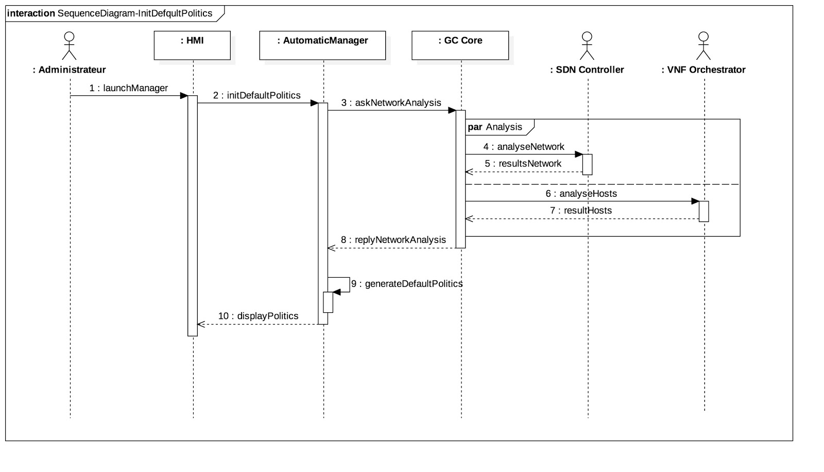
Initialisation des politiques par défaut
Notes:
Dire que l’administrateur a la possibilité de modiifer ces limites maximum acceptable

Slide 19
Description des UC
Étape 2 – Gestion automatique par le système
Monitoring automatique de l’état du système par le manager automatique
Si le manager automatique détecte une anomalie ou une amélioration possible vis-à-vis des politiques définies, le manager va demander au GC Core d'effectuer des actions.

Slide 20
Monitoring automatique du système par le manager automatique
Des actions correctives peuvent être prises suite à ce monitoring
Déploiement automatique d’une GI
Déploiement automatique d’un reverse proxy
Suppression automatique d’une GI
Déploiement automatique d’un firewall
Equilibrer l’utilisation des ressources en agissant sur les règles de redirection
Notes:
A gauche solutions qui ressemblent à l’étape 1 et à droite celle de l’étape 2

Slide 21
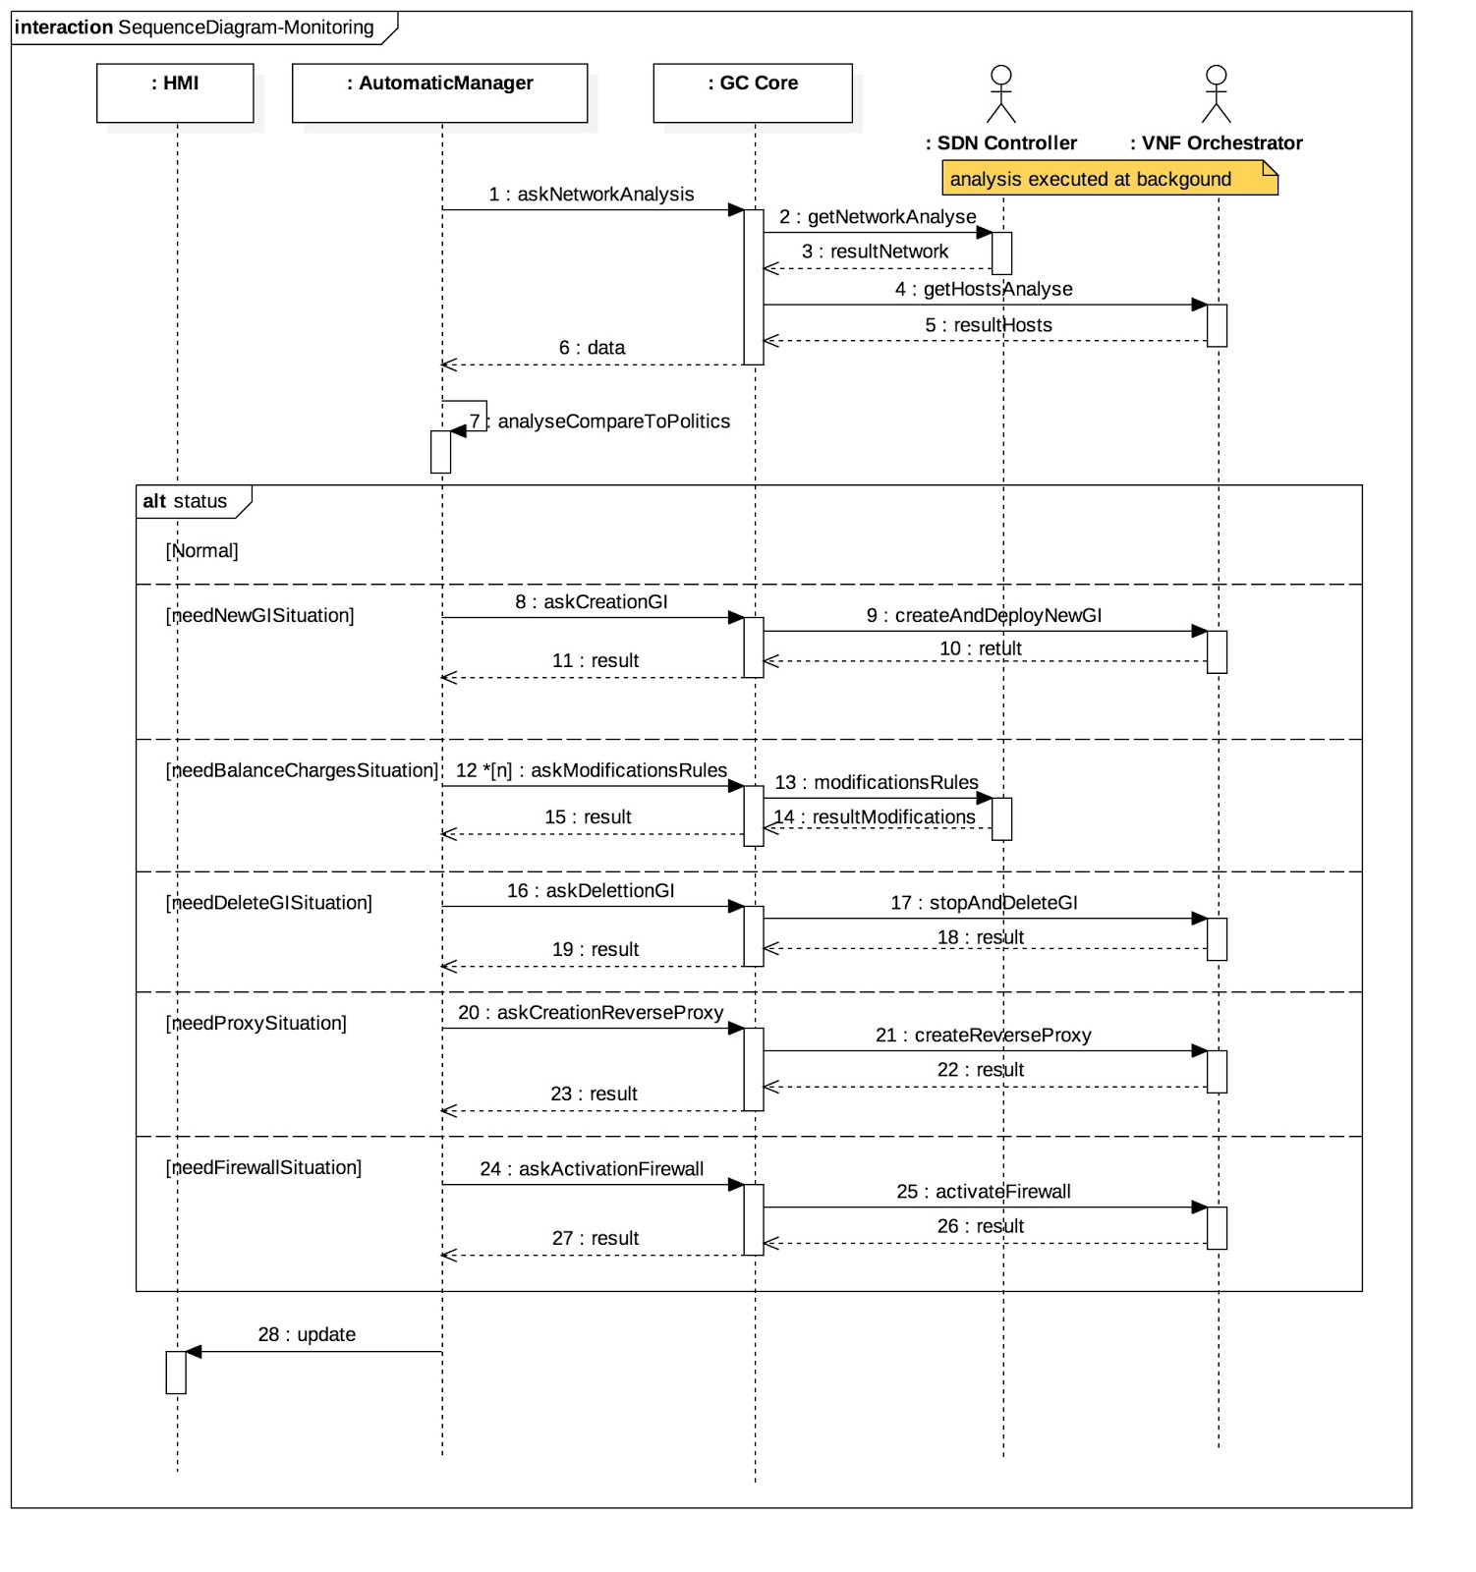
Monitoring automatique du système par le manager automatique
Notes:
A gauche solutions qui ressemblent à l’étape 1 et à droite celle de l’étape 2

Slide 22
Et l’Automatic Computing
Où en est notre système dans la problématique d’Automatic Computing ?
80%
80%
5%
50%
Self-configuring
Self-optimizing
Self-healing
Self-protecting
Le système est en mesure de déployer,supprimer des GI pour s’adapter au changement dynamique d’environnement
En plus du déploiement/suppression des GI, nous avons ajouté l’équilibrage de la charge des GI
Notre système actuel n’est pas en mesure de répondre à des perturbations internes (switch qui tombent, etc.)
Le système est en mesure d’anticiper, de détecter et de répondre à des attaques prédéfinies (Firewall et Reverse Proxy)

Slide 23
Et l’Automatic Computing
Où en est notre système dans la problématique d’Automatic Computing ?
85%
60%
30%
70%
Monitoring
Analyzing
Planning
Executing
Le système est en mesure de recupérer des informations sur l’état du système, les filtrer et lever des symptômes en cas de non respect des objectifs
Le système est en mesure d’élaborer un diagnostic si les QoS dépassent des seuils d’exigences
Notre système ne réagit que vis à vis des stratégies déjà mises en palces
Le système déclenche une règle suite à l’analyse du système

Slide 24
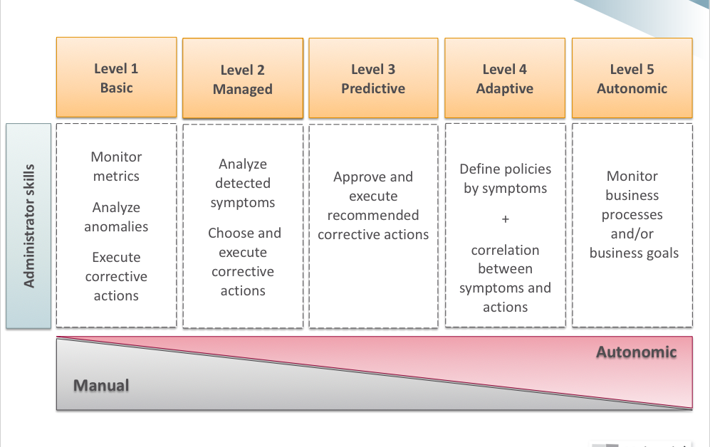
Et l’Automatic Computing
Son niveau de maturité
Niveau 4 – Adaptive Maturity Level
En effet, l’administrateur n’a pas la nécessité d’approuver les actions de corrections du système et se contente seulement de fixer des politiques de QoS qu’il souhaite respecter.
Des actions sont reliés aux symptômes et laisse le système décider de l’action corrective à effectuer en adéquation avec ses analyses de l’environnement et ce qu’il en déduit.

Slide 25
Nos choix d’implémentations

Slide 26
Des choix francs…
… pour apporter une réelle plus-value à l’administrateur du réseau
Suppression des gateways intermédiaires du DataCenter

Nous avons réduit le temps de déploiement d’une gateway à seulement 5 secondes. Ainsi, supprimer/réinstaller une gateway est un avantage conséquent vis-à-vis de problématiques d’espaces/d’utilisation du DataCenter
Afficher seulement les liens entre les GF et les GI

L’état standard des GF étant de transiter via la gateway initiale, nous avons choisi de seulement afficher les liens transitant via les GI pour permettre à l’administrateur de garder une vue d’ensemble claire de son système
Du point de vue de l’administrateur : 1 seul switch
○
L’administrateur et le GC core pensent communiquer avec un seul switch alors que dans les faits, c’est le SDN Adapter qui gère un ou plusieurs switchs (comme le serait une situation réelle)

Slide 27

01

02
Améliorations possibles
⬄
03
Rajouter de l’apprentissage pour rendre notre système plus intelligent

ll faudrait ajouter la possibilité à l’administrateur de venir prendre la main sur le système et d’ajouter/supprimer des GI, firewall, etc. A chaque fois que le système subirait cette reprise en main, il analysera l’état du système et l’action qui a été faite pour apprendre et à terme, déduire un nouveau comportement.
04
Principe de surêté et de sécurité
05
Lorsque le système détectera que les qualités de service se situent dans une zone acceptable mais bientôt inacceptable depuis trop longtemps, il estimera que la nécessité de déployer une solution devient réelle. Cela se traduira par le fait de déployer/rallumer une GI (en fonction de la solution choisie) par sécurité afin d’accélérer le déploiement de la réponse si le besoin se traduit effectivement.


Slide 28
Démonstration

Slide 29
Merci de votre attention !
Avez-vous des questions ?

